Slide 1



СИСТЕМА ПЛАНИРОВАНИЯ И РАСПРЕДЕЛЕНИЯ ПРОИЗВОДСТВА
ФГУП ПСЗ
Бажин А.Ю., Ванюшкин В.И., Шкерина О.П.
Notes:
更多模板下载地址：http://WWW.HOMEPPT.COM（复制链接到浏览器打开）

Slide 2
ПРОБЛЕМА И РЕШЕНИЕ
Проблемы:
высокая нагрузка на начальника производства
высокие временные издержки вследствие ручного управления
использование устаревших методов планирования и распределения производства
отсутствие мониторинга состояния станков
Решение: система планирования и распределения производства
Notes:
更多模板下载地址：http://WWW.HOMEPPT.COM（复制链接到浏览器打开）

Slide 3
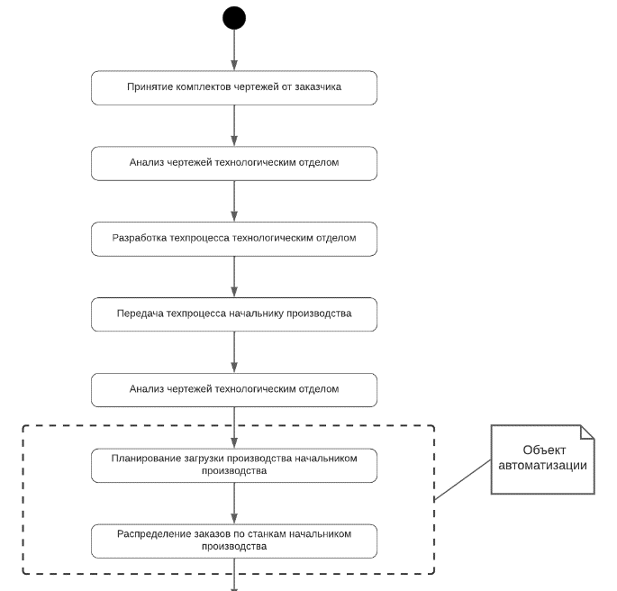
ОБЪЕКТ АВТОМАТИЗАЦИИ
После проведения предпроектного исследования объектом автоматизации был выбран процесс планирования загрузки производства и распределения заказов по станкам

Slide 4
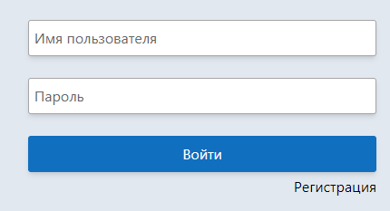
РОЛИ
Главной ролью системы является «Начальник производства».
Авторизация осуществляется путем ввода логина и пароля в соответствующие поля

Slide 5
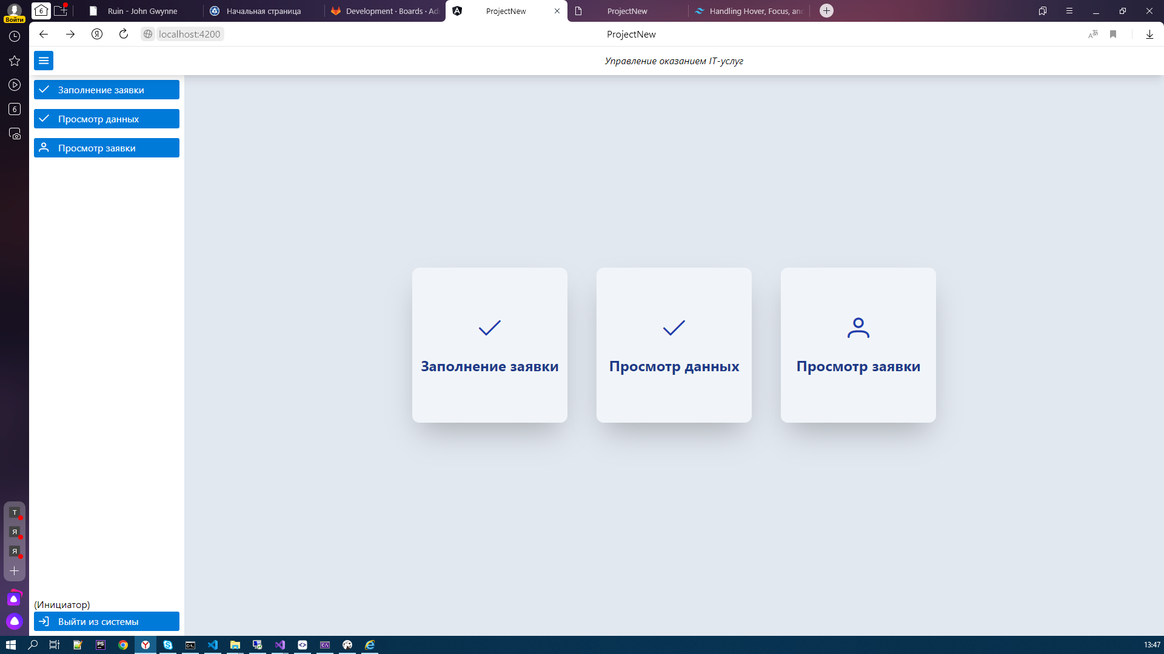
Главное окно системы

Slide 6
ВОЗМОЖНОСТИ
01
02
03
04
05
06
07
Просмотр всех заказов

Slide 7
ВОЗМОЖНОСТИ
01
02
03
04
05
06
07
Оповещения о новых заказах

Slide 8
ВОЗМОЖНОСТИ
01
02
03
04
05
06
07
Распределение заказов на станки

Slide 9
ВОЗМОЖНОСТИ
01
02
03
04
05
06
07
Утверждение плана производства

Slide 10
ВОЗМОЖНОСТИ
01
02
03
04
05
06
07
Информирование о выходе станка из строя

Slide 11
ВОЗМОЖНОСТИ
01
02
03
04
05
06
07
Автоматическое распределение заказов

Slide 12
ВОЗМОЖНОСТИ
01
02
03
04
05
06
07
Инициирование процесса ремонта

Slide 13
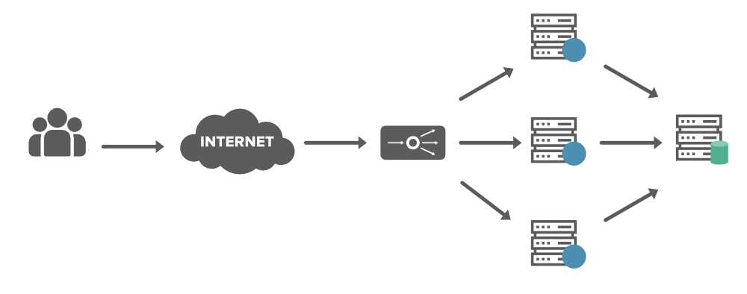

АРХИТЕКТУРА
Приложение
Балансировка
Приложение
База данных
Пользователи
Приложение
ANGULAR
frontend
POSTGRESQL
СУБД
ASP.NET
backend

Slide 14

ПРЕИМУЩЕСТВА
Наличие интеграционных механизмов
Удобный функционал уведомлений различного типа
Диспетчеризация станков – отслеживание их состояний с возможностью распределения нагрузки и взаимозамены
Мониторинг заказов (существующих и новых)
Планирование производства
Утверждение плана производства
Автоматическое и ручное перераспределение заказов при выходе из строя оборудования (с учетом его типа и типа заказа)
Передача электронной заявки на ремонт оборудования
Notes:
更多模板下载地址：http://WWW.HOMEPPT.COM（复制链接到浏览器打开）

Slide 15
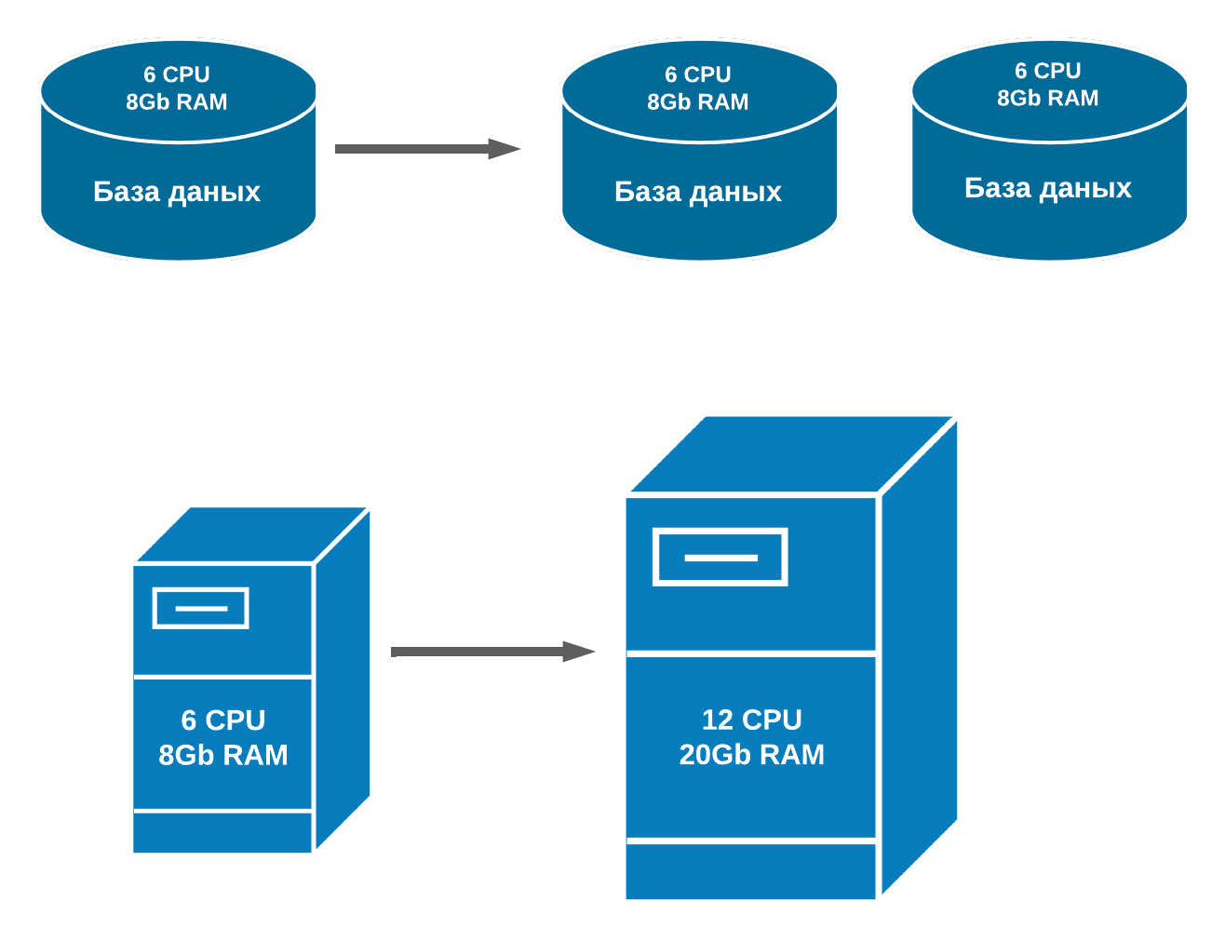
МАСШТАБИРУЕМОСТЬ
Система масштабируется во всех направления путём увеличения мощностей оборудования
Горизонтальное масштабирование
Вертикальное масштабирование

Slide 16
ПЕРСПЕКТИВЫ
Развитие системы для ряда пользователей – клиент, технологический отдел, мастер, оператор
Автоматизация процесса передачи заказ-наряда до мастера и операторов
Автоматизация процесса передачи отчета мастера начальнику производства
Автоматизация процесса передачи тех.процессов начальнику производства

Slide 17
ЭФФЕКТ ОТ ВНЕДРЕНИЯ
ИМПОРТОЗАМЕЩЕНИЕ
использование open-source компонент
А
ТЕХНОЛОГИЧЕСКИЙ
СТЕК
быстродействие, современность, масштабируемость, безопасность
А
Сокращение ВРЕМЕНИ

Slide 18
ВНЕДРЕНИЕ
Необходимые ресурсы:
Столько такого
Столько такого
Столько такого
СОПРОВОЖДЕНИЕ
Бесплатно на момент внедрения системы
ЭКСПЛУАТАЦИЯ
Доработки системы при необходимости

Slide 19







КОМАНДА
Ванюшкин
Владислав
Бажин
Андрей
Шкерина
Ольга

Slide 20

Спасибо!
ФГУП ПСЗ 2023
Notes:
更多模板下载地址：http://WWW.HOMEPPT.COM（复制链接到浏览器打开）

